Slide 1
FuzzySearch
メンバー：藤村伊織、植田律樹、三王竣介、松田勘太郎
Notes:
今からFuzzySearchの発表を始めます。

Slide 2
作品概要
QRコードで読み取った文字を翻訳するアプリ
Notes:
私たちは、「QRコードで読み取った文字を翻訳するアプリ」の制作を考えました。

Slide 3
現状分析
知らない言語で書かれた本や小説を読みたいが他の言語を新しく学ぶには敷居が高い。
Notes:
現状分析として
「知らない言語で書かれた本や小説を読みたい人が他の言語を新しく学習コストが高い」という問題点がある。

Slide 4
機能説明
アプリでユーザに文字列を入力してもらい、QRコード化する機能。
QRコードを読み取り、アプリ側で設定している言語への翻訳機能。
Notes:
私たちは、ユーザ側で文字列のQRコード化ができる機能と、
QRコードから文字列を読み取り、アプリ側で設定している言語への翻訳機能の
実装をしようとしています。

Slide 5
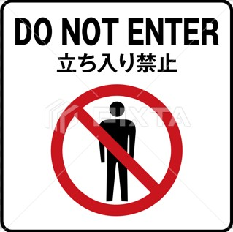
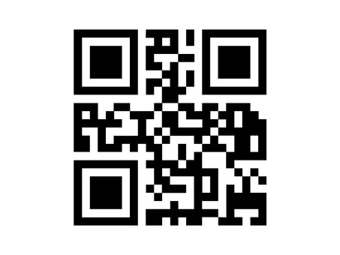

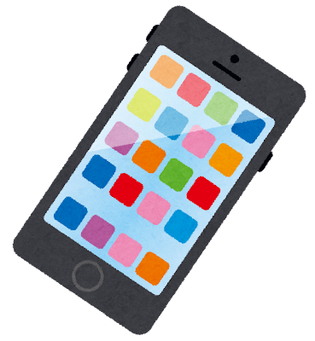
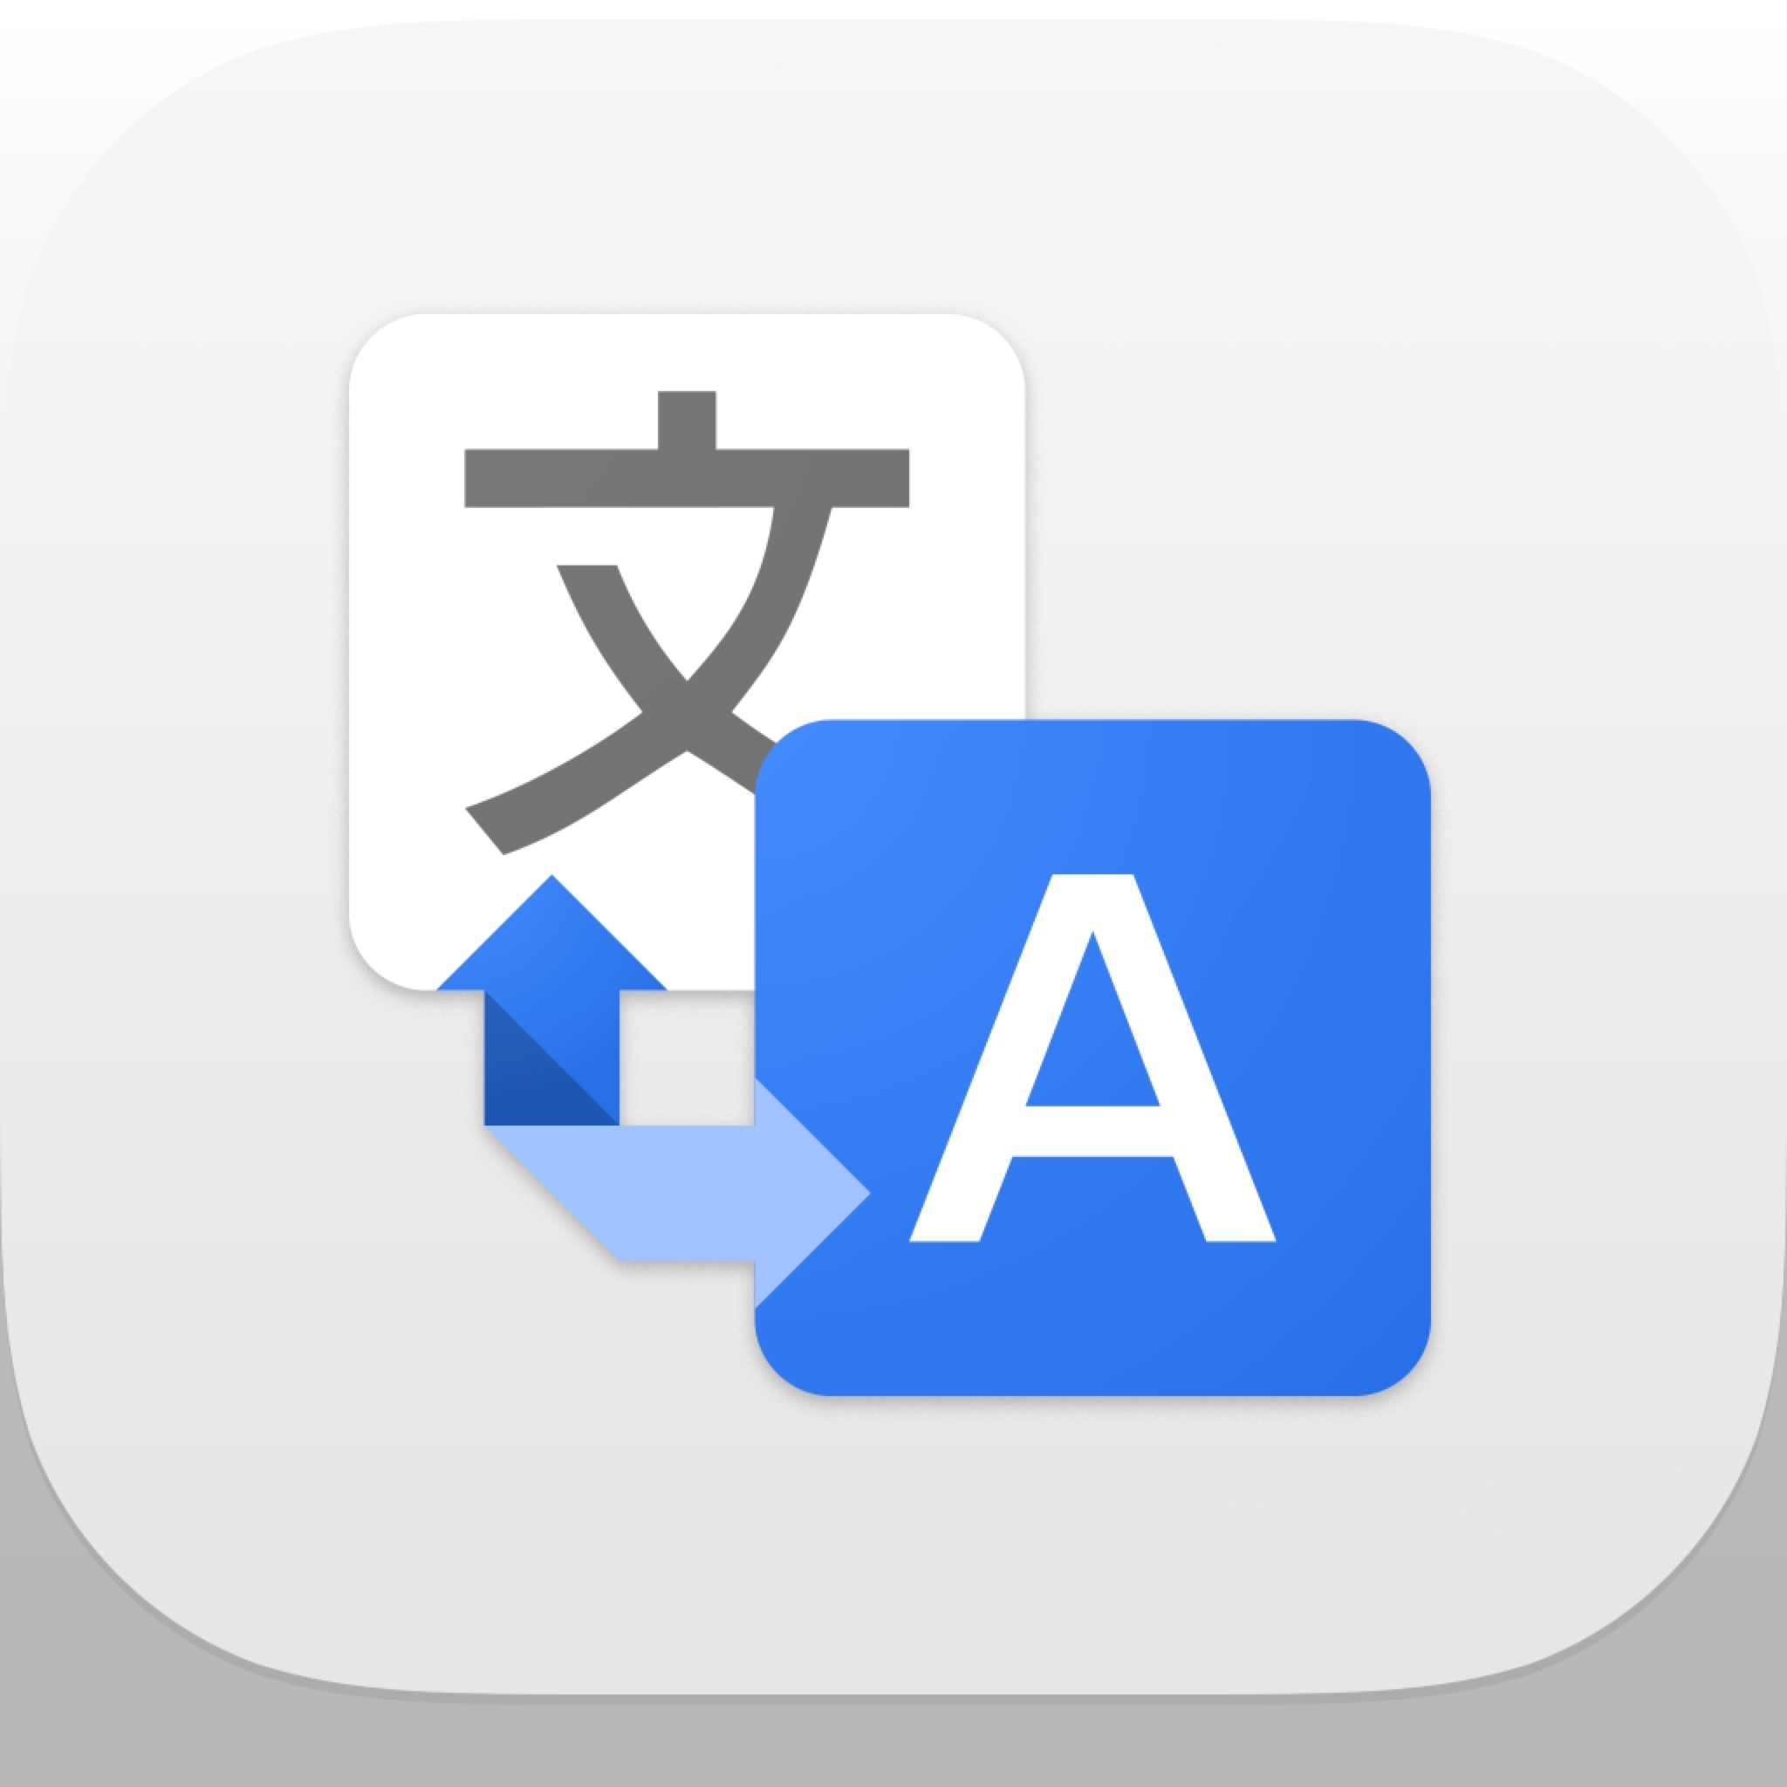

システム構成図
QRコード発行
QRコード読み取り
翻訳API
APIに情報を渡す
結果を返却
Notes:
看板、メニュー、書籍などからQRコードを読み取ることで得た文字列を翻訳APIに送信し、翻訳します。
そのあと、結果を返却することでアプリ側で翻訳した文字列を確認することができます。

Slide 6
比較
 | QRコード | 文字認識
正確性 | 〇 | △
手軽さ | 〇 | 〇
拡張性 | △ | 〇
Notes:
文字認識にはQRコードと比べて機能を実装した後、翻訳する対象の画像などに使い続けることができます。
ただ、QRコードと比べて現在の文字認識技術では画像のゆがみや汚れなどが原因で、
読み取った情報が誤っていたり、翻訳した文章が正確性に欠けてしまう問題点があります。
これらの比較から今回は正確性を重視してQRコードの使用を考えました。

Slide 7
文字認識の問題点
画像の文字の翻訳の間違い
文字認識する際に言語の指定が必要
汚れやゆがみなどにより、文字の読み間違い
Notes:
現在の画像翻訳機能の問題点として
画像の文字の翻訳の間違い
文字認識する際に言語の指定が必要
汚れやゆがみなどにより、文字の読み間違い
など読み取り時の問題や、翻訳した情報の正確性が低いなどの問題があります。

Slide 8
QRコード使用の利点
正確な翻訳情報の取得
読み取り間違いの防止
汚れやゆがみに強い
Notes:
QRコード使用の利点は
正確な翻訳情報の取得
読み取り間違いの防止
汚れやゆがみに強い
などがあげられます。

Slide 9
ターゲット
他言語で書かれた文章を読めない人
広告など多くの人の目に入る情報を他言語で伝えたい人
Notes:
ターゲットは
他言語で書かれた文章を読めない人
広告など多くの人の目に入る情報を他言語で伝えたい人
を考えています
メモ(読まなくていいよ)：
自分が好きな小説で英語の勉強がしたい
中国語で書かれた本を日本語で読みたい
ハリウッドスターの書いた本を読んでみたい
自分が興味のある言語を勉強するために英語で訳された小説を読み比べたい

Slide 10
将来的な目標
QRコードの添付による協力が必要
購入物に対しての扱い
書籍など文字数が多いもの
※今回使用する翻訳APIは無料版で使用できる範囲での実行を想定しています。
Notes:
現時点で想定している問題への対処として
QRコードの添付による協力が必要、では使用を想定する場面を絞るなど
購入物に対しての扱いには、本人確認または購入情報を必須とするなど
書籍の文字数が多いモノは、QRコードをURLにし、少ないモノはテキストにするなど
の対応を考えています。
また、今回使用する翻訳APIは無料版で使用できる範囲での実行を想定しています。

Slide 11


SDGs目標
Notes:
SDGs目標として「質の高い教育をみんなに」、「人の国の不平等をなくそう」の２点をテーマに開発を考えています。
教育を受けることが難しい人や他国の言葉を知りたいと思う人の助けになるモノを目指して作業を行っていこうと考えています。

